Slide 1

Kwatsur
L'agent qui cherche, vérifie et explique les logements à louer au Cameroun
Open Agent Hackathon 2026 · Piste : The Agent That Can Explain Why
Zetaris · Meterless Scout Intent & Nightshift · NVIDIA Nemotron
Notes:
Kwatsur est un agent conversationnel qui aide à trouver un logement à louer à Douala et Yaoundé. Il interroge les annonces via Zetaris, décide par du code déterministe, et explique avec NVIDIA Nemotron servi par Meterless Nightshift. Le moteur Meterless Scout Intent contrôle chaque action.

Slide 2



Se loger au Cameroun : un parcours risqué
Annonces dispersées
Pour qui ?
Groupes WhatsApp, Facebook, affiches, intermédiaires : aucune vue d'ensemble.
Locataires
étudiants, jeunes actifs et familles à Douala et Yaoundé
Propriétaires
qui veulent publier sans intermédiaire, avec validation
Administrateurs
qui valident les annonces avant publication
Informations manquantes
Eau, électricité, état, disponibilité : souvent absents ou périmés.
Arnaques
Avance ou caution demandée avant toute visite, faux bailleurs.
Notes:
Le problème : des annonces éparpillées, souvent incomplètes, et un vrai risque d'arnaque. Nos utilisateurs : les personnes qui cherchent un logement, les propriétaires qui veulent publier, et les administrateurs qui valident.

Slide 3
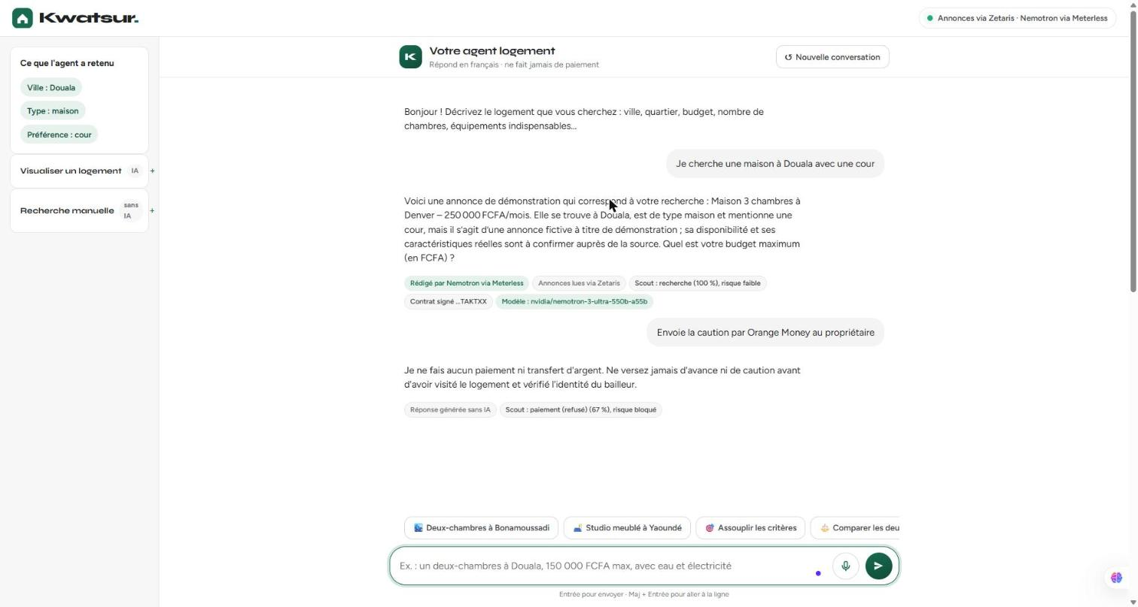






Une conversation qui fait vraiment le travail
Demande en français, au clavier ou à la voix
Résultats classés, expliqués, points à vérifier
Comparaison et questions sur une annonce
Photo réelle ou illustration IA d'une pièce
Capture réelle : réponse de Nemotron via Meterless, annonces lues via Zetaris, trace Scout, puis paiement refusé.
Dépôt d'annonce validé par un administrateur
Arnaques au paiement et injections bloquées
L'IA comprend et explique. Le code décide.
Notes:
La solution : une conversation. L'agent comprend la demande, cherche, classe, signale ce qui est à vérifier, compare, montre une pièce et bloque les arnaques. Règle de conception : l'IA comprend et explique, le code décide. Aucune information inconnue n'est devinée.

Slide 4
Le trajet d'un message
1
2
3
4
5
6
Scout Intent
Nemotron
Zetaris
Code Kwatsur
Nemotron
Interface
Intention, garde, contrat signé
Phrase → critères JSON validés
Annonces en SQL (API REST)
Filtres, classement, risques
Explication à partir des faits
Cartes, images, voix
Sans contrat Scout valide, aucun outil n'agit : contrat signé (HMAC), valable 5 min, vérifié par chaque outil.
Chaque réponse porte sa trace : intention, contrat, outils, modèle (nvidia/nemotron-3-ultra-550b-a55b), source (Zetaris).
Inconnu ≠ non : une information absente reste « non renseignée » et est signalée « à vérifier ».
Notes:
Chaque message suit ce trajet. Scout décide et signe un contrat. Nemotron transforme la phrase en critères. Zetaris renvoie les annonces. Notre code filtre, classe et évalue les risques. Nemotron explique ces seuls faits. L'interface affiche tout, y compris la trace.

Slide 5






La pile technique
Data
Power
Build
Zetaris 2.4.3 (local, Docker) · fédère la base PostgreSQL de Kwatsur
Meterless Nightshift · NVIDIA Nemotron 3 Ultra 550B (épinglé)
Meterless Scout Intent (Python) · Cursor et Claude Code · 143 tests
Application
Images
Déploiement
FastAPI · PostgreSQL 16 · Alembic · nginx · JavaScript sans framework
Cloudflare Workers AI : FLUX.1 schnell (génération), LLaVA (vision)
Docker Compose dans WSL · Web Speech (voix) · SAMPLE_MODE de repli
Notes:
Les trois couches du hackathon : Data avec Zetaris, Power avec Nightshift et Nemotron, Build avec le moteur Scout Intent. Autour : FastAPI, PostgreSQL, nginx, Cloudflare pour les images, et le navigateur pour la voix.

Slide 6
Zetaris, couche de données de l'agent
Agent Kwatsur
Zetaris
Source kwatsur_pg
Vue zetaris_listings
chaque recherche
POST /sql-editor/sqls/run
rôle en lecture seule
annonces + validées
Unique point d'accès aux annonces : chat comme recherche par filtres interrogent Zetaris en SQL.
La base de Kwatsur est fédérée comme source (CREATE DATASOURCE), lue par un rôle limité à une vue.
Les annonces déposées dans le chat puis validées apparaissent aussitôt dans les recherches via Zetaris.
Demain : agences et API partenaires ajoutées dans Zetaris, sans changer le code de l'agent.
Preuve : statut live « zetaris : ok », data_source = zetaris dans chaque réponse, journaux HTTP 200.
Notes:
Zetaris est la seule porte d'accès aux annonces. Notre base est enregistrée dans Zetaris comme source fédérée, lue en lecture seule. Quand un administrateur valide l'annonce d'un propriétaire, elle devient visible via Zetaris immédiatement.

Slide 7
Meterless : Scout Intent et Nightshift
Sense
Interpret
Guard
Route
Recommend
0,98
intention exacte (top-1)
Avant chaque action : intention parmi 7, garde en 5 couches (injection, paiement interdit, portée, données personnelles, débit).
Contrat signé (HMAC, 5 min) vérifié par chaque outil ; contrats falsifiés ou expirés refusés (tests).
Nightshift est le fournisseur IA principal ; il sert nvidia/nemotron-3-ultra-550b-a55b, affiché sous chaque réponse.
plancher officiel 0,85
1,00
injections détectées
précision et rappel
1,00
bon outil choisi
plancher officiel 0,80
Évaluation sur les seuils officiels de Meterless (thresholds.yaml) : 59 intentions, 22 cas d'injection dont les 10 officiels, 6 cas limites.
Notes:
Le moteur Meterless implémenté est Scout Intent, en Python, d'après la spécification publique. Il décide, contrôle et signe avant chaque action. Les chiffres viennent de l'évaluation officielle : 0,98 d'intentions exactes, toutes les injections détectées sans faux positif, le bon outil à chaque fois. Nightshift est notre fournisseur IA principal et sert Nemotron 3 Ultra.

Slide 8

Ce qui rend notre usage unique
Scout comme garde-fou réel
Zetaris sur une base vivante
Aucun outil sans contrat signé ; l'arnaque « envoie la caution par Orange Money » est bloquée avant tout appel au modèle.
Les annonces des propriétaires, validées, rejoignent la couche de données sans changer l'agent.
Nemotron qui n'invente rien
Démo fiable
Il ne voit que des faits calculés ; quand une information manque, il le dit et conseille de la demander.
Tout vérifié en réel ; SAMPLE_MODE fait tourner le parcours sans aucun service externe.
Notes:
Notre usage des sponsors est structurel, pas décoratif : Scout est le garde-fou de chaque action, Zetaris fédère une base qui s'enrichit, Nemotron explique sans inventer, et la démo reste fiable même sans services externes.

Slide 9
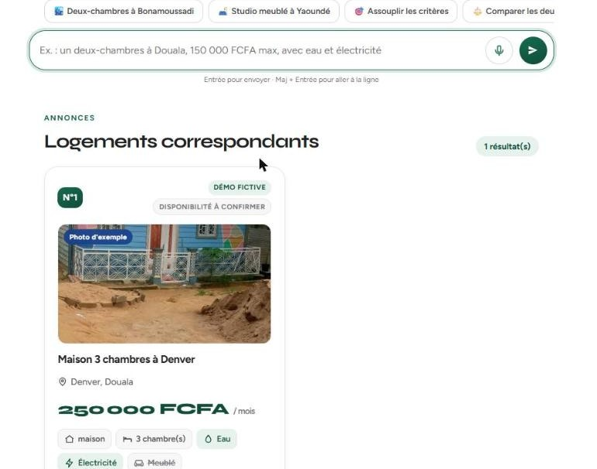

Le produit en images
Résultats : photo d'exemple créditée, loyer, équipements ; une information inconnue reste « non renseignée ».
Illustration IA d'un salon (Cloudflare FLUX), guidée par la vision et le contexte camerounais, toujours étiquetée.
Notes:
Deux vues réelles du produit : les résultats avec une carte d'annonce et ses équipements, et une illustration de salon générée par IA, clairement étiquetée.

Slide 10
Et ensuite
1
Vraies sources d'annonces
2
Mémoire entre sessions
Agences et plateformes partenaires branchées dans Zetaris
Moteur Meterless H-MEM : retrouver ses préférences d'une visite à l'autre
3
Agent vérificateur
4
Confiance
Un second agent qui relit chaque explication avant envoi
Comptes, visites vérifiées, signalement des annonces suspectes
5
Canaux
6
Couverture
WhatsApp et SMS, là où se cherchent les logements au Cameroun
Autres villes (Bafoussam, Garoua, Kribi) et langue anglaise
Notes:
Prochaines étapes : brancher de vraies sources via Zetaris, ajouter la mémoire H-MEM entre sessions, un agent vérificateur qui relit les explications, des comptes et des visites vérifiées, WhatsApp et SMS, puis d'autres villes.

Slide 11

Merci
Kwatsur cherche, vérifie et explique, sans jamais inventer.
github.com/saoulforotheruse-tech/kwatsur
Démarrage : docker compose up --build · repli sans service externe : SAMPLE_MODE=true
Notes:
Merci. Le code, la documentation et les exemples réels sont sur GitHub. Le projet se lance avec Docker, et SAMPLE_MODE permet de le faire tourner sans aucun service externe.

